Slide 1
Att befinna sig i den bästa av två världar
SPIK & Doktorand

Slide 2
Vägen hit….
Specialistsjuksköterska sedan 2010
(handledare, huvudhandledare och KUA handledare)
Antagen doktorand Linneuniversitetet februari -2021
SPIK, Specialistsjuksköterska i kliniskt tjänst sedan februari 2022

Slide 3
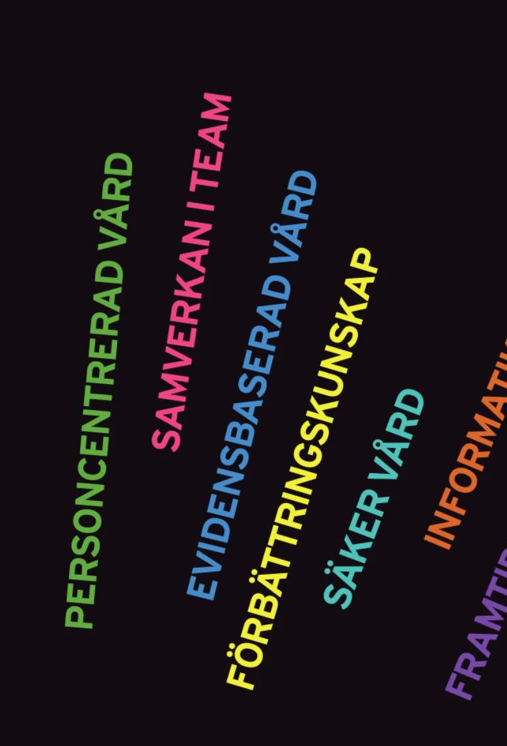
Vad är en SPIK? -specialistsjuksköterska i klinisk tjänst
Specialistsjuksköterskan med inriktning mot kirurgisk vård är specialist i kirurgisk omvårdnad och ska kunna identifiera förbättringsområden, säkerställa en god kvalitet i omvårdnaden och en säker vård. Specialistsjuksköterskan har två huvudsakliga ansvarsområden inom sin specialitet;
Patientnära vård & Förbättringsarbete
NFSK kompetensbeskrivning av nationella föreningen för sjuksköterskor i kirurgisk vård

Slide 4
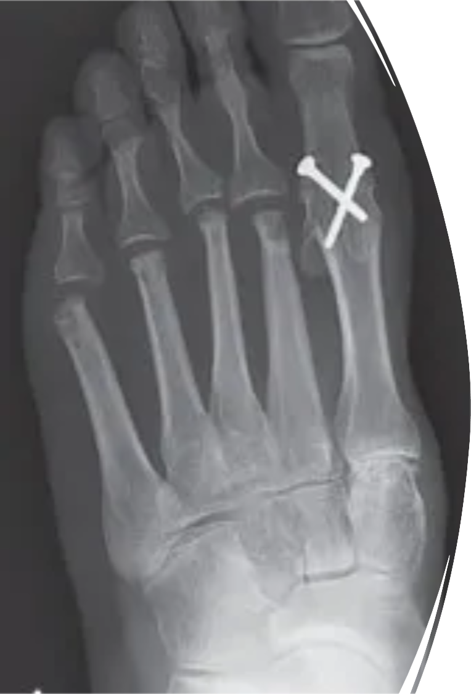
Varför SPIK?
Dålig arbetsmiljö….(hög omsättning, hög arbetsbelastning, höga stressnivåer & kortare, snabbare vårdflöden).
Stor personalomsättning medför utmaningar som kompetensförlust och bristande kontinuitet i vården.
SPIK-funktionens fokusområden innefattar ledarskap, mentorskap, kontinuitet i den patientnära vården samt upprätthållande av patientsäkerhet.

Slide 5
Vilka är vi, och vad gör vi egentligen?
SPIK på kirurgkliniken Från vänster:
Åsa Petersson, (Sandra Larsson), Anita Jonsson, Theres Holgersson, Rebecka Nilsson, Erna Sejdic
Saknas på bilden, Angelica Knutsson

Slide 6
Avsedda resultat vs Klinisk verklighet
Ökad effektivisering och kontinuitet i vårdprocessen samt vidareutveckla multidisciplinärt teamarbete
Stärka ett preventivt arbetssätt samt ge säker vård utifrån evidensbaserad kunskap
Bidra till förbättrad arbetsmiljö och ökad trygghet för nyanställda i sin profession
Patientsäker vård genom effektiva vårdförlopp (minimerade vårdskador och förkortade vårdtider) samt vara en attraktiv arbetsplats med minskad personalomsättning
Deltar i rondarbetet
Identifierar riskpatienter/PM
Stöd/Introduktion/mentor/utb

Slide 7
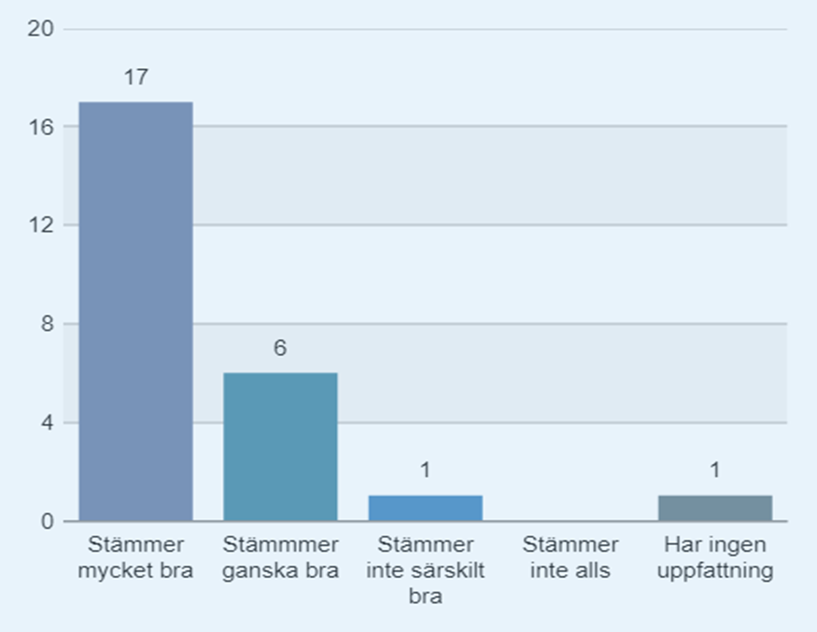
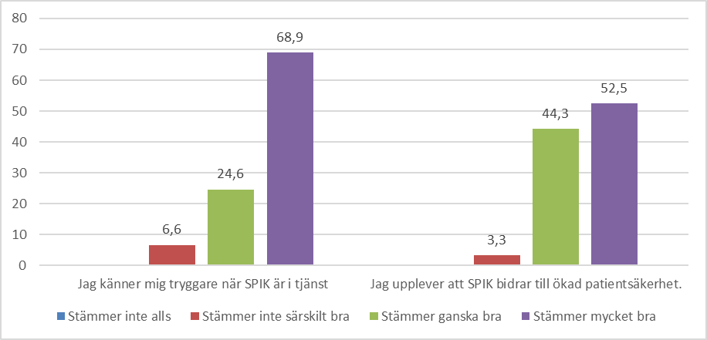
2022: Utvärdering SPIK på vårdavdelning läkarna:
”Jag upplever att SPIk bidragit till ökad patientsäkerhet.”
Svarsfrekvens
96,2% (25/26)

Slide 8
Cliffhanger…

Slide 10
Kolorektal cancer
Sveriges tredje vanligaste cancerform
Långsam utveckling, vårdkontakter under många år
Fysiska symtom- emotionella upplevelser
Många dimensioner av upplevelsen inom SVF/ERAS
Personcentrerad vård i Regionen sedan 2018 (beslut SKR 2016)
Fragmenterad vårdmiljö; personalens tillgänglighet, patientens självständighet

Slide 11
Väcker tankar?
Hur kan den effektiviserade och standardiserade vården möta kraven på personcentrerad vård?
Vad anser vårdpersonalen?
Vad upplever patienterna?

Slide 12
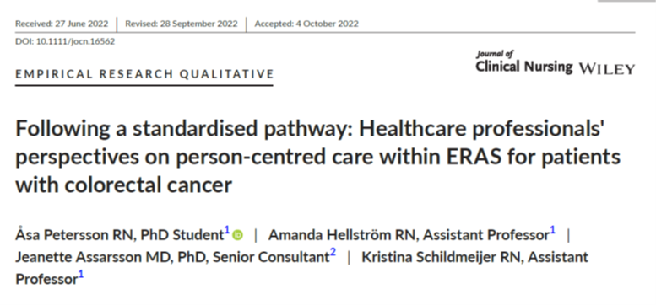
Studie I
Notes:
Att beskriva vårdpersonalens upplevelse av personcentrerad vård av patienter med kolorektal cancer inom det standardiserade vårdkonceptet ERAS

Slide 13
Standardiserad vård vs Personcentrerad vård
för då enligt mig är Eras inte patientcentrerat i så fall. För där är det ju bestämt redan innan…... Alltså om man nu ska jobba patientcentrerat, så tycker inte jag att Eras är det i så fall. Om man ska dra det- hårdra det så. För där är det liksom ett uppgjort koncept, där tänker man inte på patienten, utan då tänker man- får följa ett koncept i stället.
/sjuksköterska
Det här fotot av Okänd författare licensieras enligt CC BY-SA

Slide 14
Konklusion av studie I
För att uppnå PCV måste relationen mellan vårdpersonal och patient balanseras och deras perspektiv värderas lika.
Vårdstrukturen påverkar hela atmosfären på avdelningen, det finns en diskrepans mellan de olika yrkesverksamma, vilket leder till en obalans mellan vad som är viktigt att göra och vad som verkligen görs i klinisk praxis för att sträva efter PCV.
Det standardiserade ERAS- konceptet och PCV kan kombineras, men kan inte ses som en rak väg av kliniska intentioner, utan snarare som ett multidimensionellt nätverk som leder till ett ömsesidigt mål.

Slide 15
“ Following a standardized pathway: patient perspectives on care within the pathway of colorectal cancer”
Studie II
Notes:
Att beskriva patientens upplevelser inom det standardiserade vårdförloppet för kolorektal cancer

Slide 16
”…jag upplever ju som att .. vårdpersonalen var ju där för att .. se så man hade det bra, man inte saknar nåt och ”Du ska dricka det här, och du ska ta det här pillren,.. Sen var det ju stomiterapeuten, som skötte den andra biten… för det, vet jag inte om jag hade känt, att prata med dom andra med, om, …, att det var ju stomiterapeuten som tog hand om det här, och fixade här, och hjälpte mej, och då blev det till henne jag vände mej … jag lär ju känna henne, .. och då blir, alltså hennes svar litar jag på, hade jag, pratar man med en, eller två, eller tre, ja men då kan du ju få olika svar”
/patient

Slide 17
Preliminära resultat delstudie II
Framträdande fynd var patientens strävan för att uppnå oberoende.
Brist på utrymme för interaktion och samtal verkade hämmande, medan gynnsamma förutsättningar var kontinuitet i vårdens möten och kontakten med specialist/ kontaktsjuksköterska

Slide 19
Konklusion… så här långt
Bakomliggande faktorer till att vården inte upplevs som personcentrerad kan förklaras av vårdens hierarkiska strukturer där det medicinska perspektivet anses överordnat.
Patientens egenskaper och vårdpersonalens förmåga till interaktion påverkar patientens strävan efter att uppnå oberoende.
Brist på kontinuitet inom kolorektal cancervård synliggör betydelsen av specialistsjuksköterskor.

Slide 20
Tack!
För kontakt:
Asa.Petersson @regionkalmar.se

